Slide 1
«Ситуация успеха» на уроке
МОУ «Средняя общеобразовательная школа № 17 г Вольска»
Подготовила социальный педагог Дунюшина Т. Г.
20.11.2010 г.

Slide 2
Настроение, с которым дети идут в школу
Настроение | часто | редко | никогда
С удовольствием. | 8 | 20 | 12
С радостью, что встречу друзей. | 22 | 6 | 2
С желанием получить новые знания. | 4 | 24 | 2
С опасением встретить вредного учителя. | 6 | 16 | 8
Боюсь не справиться с контрольной. | 4 | 22 | 4
Иду потому, что так надо. | 28 | 2 | 0
С тревогой, ведь встреча с личным врагом. | 4 | 12 | 14
Учеба меня тяготит, портит настроение. | 3 | 15 | 12
С опасением, что не выучил урок | 4 | 20 | 6
Мне безразлично | 4 | 24 | 2

Slide 4
Нет детей — есть люди, но с иным масштабом понятий, иными
источниками опыта, иными стремлениями, иной игрой чувств.
Януш Корчак

Slide 5
Ситуация успеха
– это субъективное переживание человеком личностных достижений в контексте истории его жизни.

Slide 6
В детстве ребенок судит о себе по четырем главным критериям:
когнитивная компетентность: способность решать проблемы и достигать поставленных целей;
социальная компетентность: способность поддерживать отношения с другими людьми;
физическая компетентность: «что я умею или не умею делать» - бегать, прыгать и т.д.;
кодекс поведения: «хороший ли я мальчик (девочка)?»

Slide 7
Создание ситуации успеха на уроке:

Slide 8
1.Первое обязательное условие
– атмосфера доброжелательности в классе на протяжении всего урока.
Слагаемые доброжелательности:
улыбка,
добрый взгляд,
внимание к друг другу,
интерес к каждому,
приветливость,
расположенность,
мягкие жесты.)

Slide 9
2. Второе условие — снятие страха
— авансирование детей перед тем, как они приступят к реализации поставленной задачи.
Авансировать успех:
- значит объявить о положительных результатах до того, как они получены..
- данная операция увеличивает меру уверенности в себе ребенка, повышает активность и его свободу.

Slide 10
3. Ключевой момент
— высокая мотивация предлагаемых действий:
во имя чего?
ради чего?
зачем?

Slide 11
4. Реальная помощь в продвижении к успеху
— скрытая инструкция деятельности, посылаемая субъекту для инициирования мыслительного образа предстоящей деятельности и пути ее выполнения.

Slide 12
5. Краткое экспрессивное воздействие
— педагогическое внушение, собранное в яркий фокус (За дело! При­ступаем!)

Slide 13
6. Педагогическая поддержка
В процессе выполнения работы:
краткие реплики
мимические жесты

Slide 14
Оценивание
— оценка не производится в целом, она не произносится «сверху», она ставит акцент на деталях выполненной работы.

Slide 15
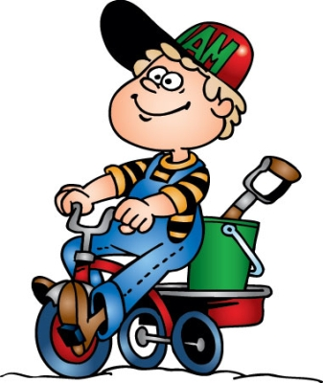
Самооценка
-дети могут придерживаться высокого или низкого мнения о себе, в зависимости от собственного успеха и оценок окружающих людей.

Slide 16
В детстве ребенок судит о себе по четырем главным критериям:
когнитивная компетентность: способность решать проблемы и достигать поставленных целей;
социальная компетентность: способность поддерживать отношения с другими людьми;
физическая компетентность: «что я умею или не умею делать» - бегать, прыгать и т.д.;
кодекс поведения: «хороший ли я мальчик (девочка)?»

Slide 17
Самосознание человека во многом обусловлено реакциями окружающих людей. Таким образом, другие люди играют роль «зеркала», смотрясь в которое, мы можем судить о самих себе.

Slide 18
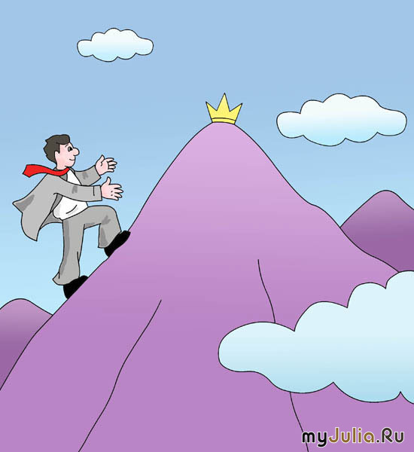
«Обучение и воспитание успехом»

Slide 19
Группа 1
Проанализировать предложенные действия педагога и выбрать из них только те, которые способствуют созданию на уроке ситуации успеха. При необходимости предложите свои варианты действий учителя для создания ситуации успеха.
Данная группа при проведении своей презентации работы будет наклеивать заполненные карточки на паруса - это олицетворение попутного ветра, который двигает ко­рабль вперед.

Slide 20
1 группа ДЕЙСТВИЯ ПЕДАГОГА НА УРОКЕ
1. Останавливаем внимание на негативном.
2. Улыбка, добрый взгляд.
3. Интерес с каждому ученику, великодушие по отно­шению к любому.
4. Дает прозвища (плохой, ленивый и т. п.)
5. Сравнение одного ребенка с другим,
6. Отмечает «персональную исключительность».
7. Аргументирует надобность действий.
8. Учит алгоритму действий.
9. Оценка действий ученика с акцентом на детали.
10. Учитель много говорит за детей.
11. Высказывает недовольство учеником, группой.
12. Вера в способности ученика.
13. Предупреждение и угрозы при невыполнении тре­бований.
14. ..............................................................................

Slide 21
Группа 2
Проанализировать предложенные действия педагога и выбрать из них только те, которые не способствуют созданию на уроке ситуации успеха. При необходимости предложите свои варианты действий учителя, которые мешают созданию ситуации успеха.
Данная группа при проведении презентации своей ра­боты будет прикреплять якоря, где написаны действия педагога, которые не способствуют созданию ситуации успеха. Это олицетворяет то что мешает эффективному обучению и мешает продвижению вперед корабля.

Slide 22
2 группа ДЕЙСТВИЯ ПЕДАГОГА НА УРОКЕ
1. Останавливаем внимание на негативном.
2. Улыбка, добрый взгляд.
3. Интерес к каждому ученику, великодушие по отно­шению к любому.
4. Дает прозвища (плохой, ленивый и т. п.)
5. Сравнение одного ребенка с другим.
6. Отмечает «персональную исключительность».
7. Аргументирует надобность действий.
8. Учит алгоритму действий.
9. Оценка действий ученика с акцентом на детали.
10. Учитель много говорит за детей.
11.Высказывает недовольство учеником, группой
12. Вера в способности ученика.
13. Предупреждение и угрозы при невыполнении тре­бований.
14. ......................................;.......................................

Slide 23
Группа 3
Существует много способов поддержать ученика во время выполнения заданий на уроке. Эта поддержка нужна постоянно.
Привести 20-25 возможных вариантов (спо­собов) сказать ученику «Ты молодец! Отлично!»

Slide 24
1. Продолжай также хорошо работать.
2. Это достижение
3. Я ценю то, что ты сделал!
4. ..........:...........
5. ....................
6……………..
7……………..
8……………..
9……………..
10……………
11……………
12……………
13…………….
14…………….
15…………….
16…………….
17…………….
18…………….
19…………….
20…………….

Slide 25
МОУ «СОШ № 17»

Slide 26
выводы
Принцип обучения и воспитания успехом является одним из факторов развития личности школьника. Этот принцип способствует формированию положительного отношения к учению, к школе, к труду, т. е. способству­ет эффективности обучения.
Каждому учителю взять за основу предложенный алгоритм создания ситуации успеха на уроке.

Slide 27
Памятка учителю
ОПЕРАЦИЯ | НАЗНАЧЕНИЕ | РЕЧЕВАЯ ПАРАДИГМА
1. Снятие страха | Помогает преодолеть неуверенность в собственных силах, робость, боязнь самого дела и оценки окружающих. | «Мы все пробуем и ищем, только так может что-то получиться». «Люди учатся на своих ошибках и находят другие способы решения». «Контрольная работа довольно легкая, этот материал мы с вами проходили».
2. Авансирование успешного результата | Помогает учителю выразить свою твердую убежденность в том, что его ученик обязательно справиться с поставленной задачей. Это, в свою очередь, внушает ребенку уверенность в свои силы и возможности. | «У вас обязательно получиться..» «Я даже не сомневаюсь в успешном результате».
3. Скрытое инструктирование ребенка в способах и формах совершения деятельности | Помогает ребенку избежать поражения. Достигается путем намека, пожелания. | «Возможно, лучше всего начать с…..» «Выполняя работу, не забудьте о…..»
4. Внесение мотива | Показывает ребенку ради чего, ради кого совершается эта деятельность, кому будет хорошо после выполнения. | «Без твоей помощи твоим товарищам не справиться…»
5. Персональная исключительность. | Обозначает важность усилий ребенка в предстоящей или совершаемой деятельности. | «Только ты и мог бы….» «Только тебе я и могу доверить…» «Ни к кому, кроме тебя, я не могу обратиться с этой просьбой…»
6. Мобилизация активности или педагогическое внушение. | Побуждает к выполнению конкретных действий. | «Нам уже не терпится начать работу…» «Так хочется поскорее увидеть…»

